Slide 1
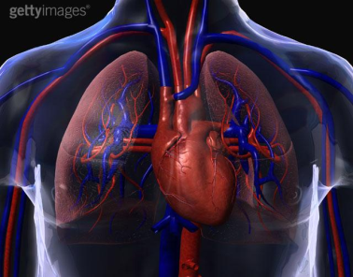
AULA 5
CIRCULAÇÃO E
VENTILAÇÃO PULMONAR
Prof. Dr. Benedito H. Machado
Departamento de Fisiologia
FMRP - USP
Junho/2020

Slide 2
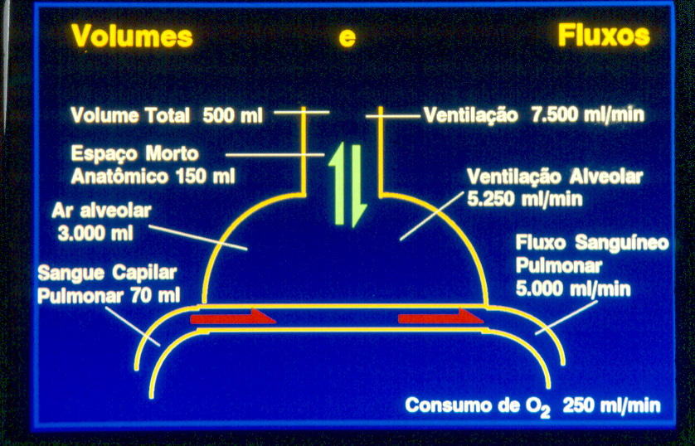
VENTILAÇÃO ALVEOLAR x PERFUSÃO CAPILAR
Tidal

Slide 3
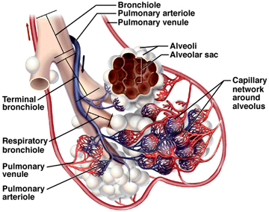
ESTRUTURA E FUNÇÃO DO SISTEMA RESPIRATÓRIO

Slide 4
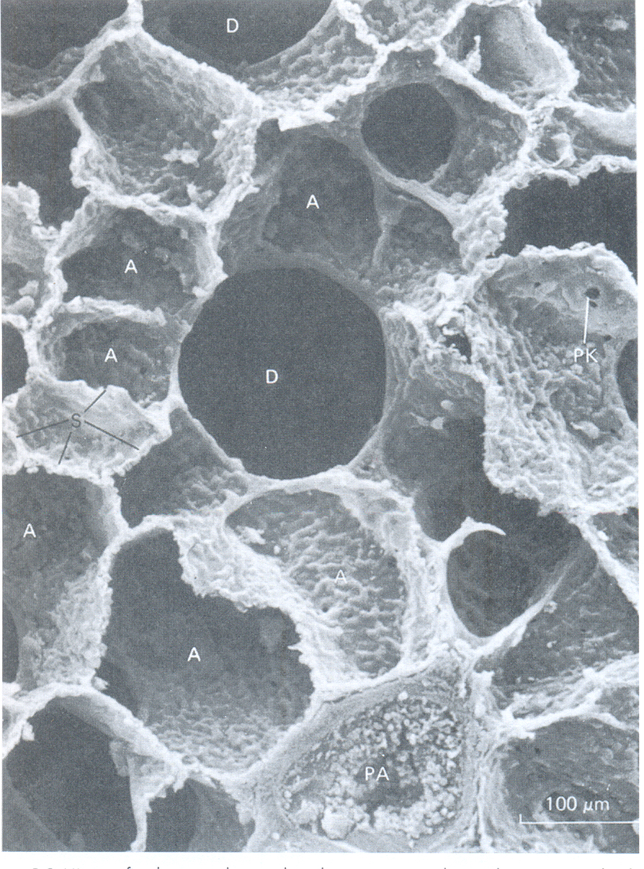
c
Fotomicrografia eletrônica de varredura do parênquima pulmonar humano
c
Fisiologia Respiratória Moderna. J.B.West. Ed. Manole

Slide 5
Equação do Gás Alveolar
P_{A}O₂ = PIO₂ – P_{A}CO₂
R
R = Produção CO₂ = 200 ml/min = 0,8
Consumo de O₂ 250 ml/min
P_{A}O₂ = 150 – 40 = 100 mmHg
0,8
R = taxa de troca respiratória

Slide 6
Ventilação Alveolar x Pressões Alveolares de CO₂ e O₂
O₂
GÁS INSPIRADO NÍVEL DO MAR
PIO₂ | 150,0 mmHg
PICO₂ | 0,3 mmHg
PIN₂ | 564,0 mmHg
PIH₂O | 47,0 mmHg
GÁS ALVEOLAR NÍVEL DO MAR
PAO₂ | 100,0 mmHg
PACO₂ | 40,0 mmHg
PAN₂ | 569,0 mmHg
PAH₂O | 47,0 mmHg
ALVÉOLO
CO₂
O₂
CAPILAR PUMONAR
Fisiologia Pulmonar. M.G. Levitzky. Ed. Manole (adaptado)

Slide 7
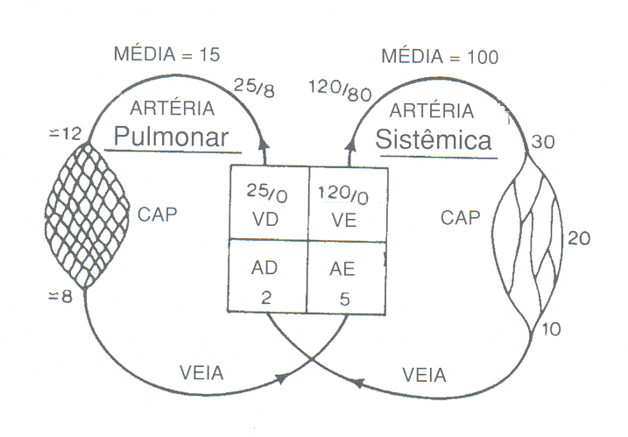
Pressões de Perfusão na Circulação Pulmonar X Sistêmica
Fisiologia Respiratória Moderna. J.B.West. Ed. Manole

Slide 8
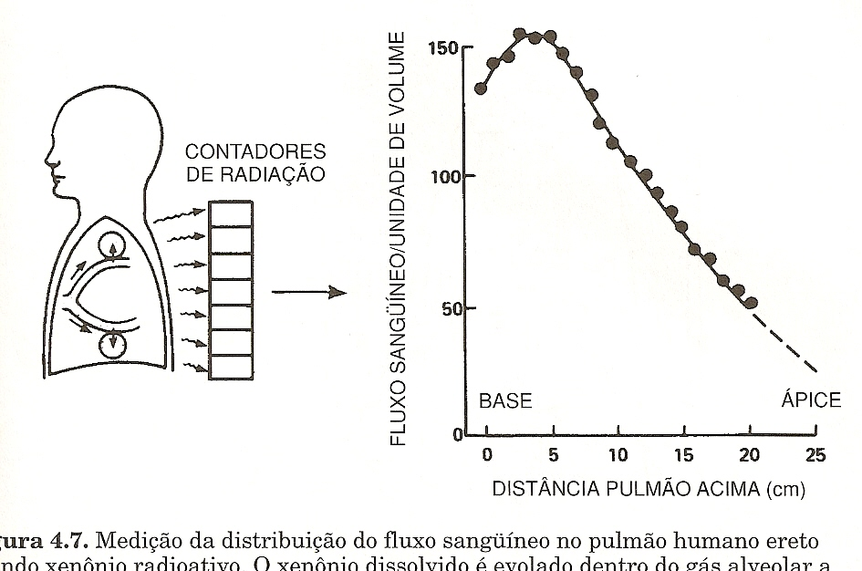
DISTRIBUIÇÃO DO FLUXO SANGUÍNEO NOS PULMÕES
Fisiologia Respiratória Moderna. J.B.West. Ed. Manole

Slide 9
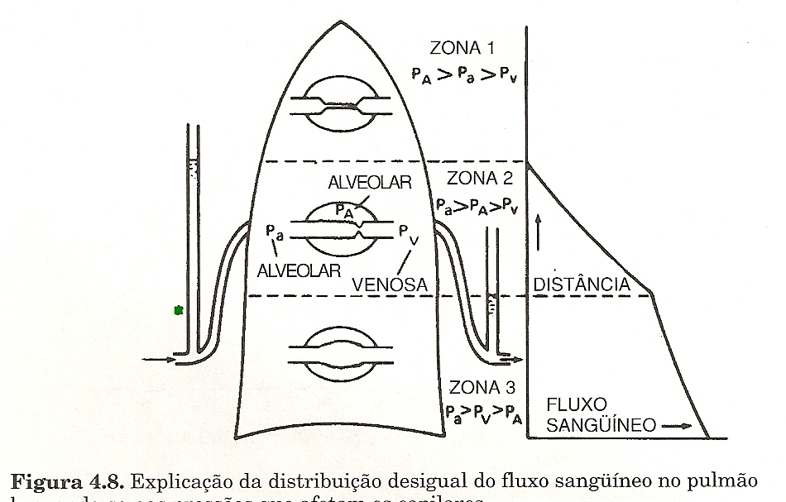
Pressão de perfusão nas diferentes zonas pulmonares
15mmHg
23 mmHg
30 cm
PS= 25
PD= 8
8mmHg
Fisiologia Respiratória Moderna. J.B. West, ed. Manole

Slide 10
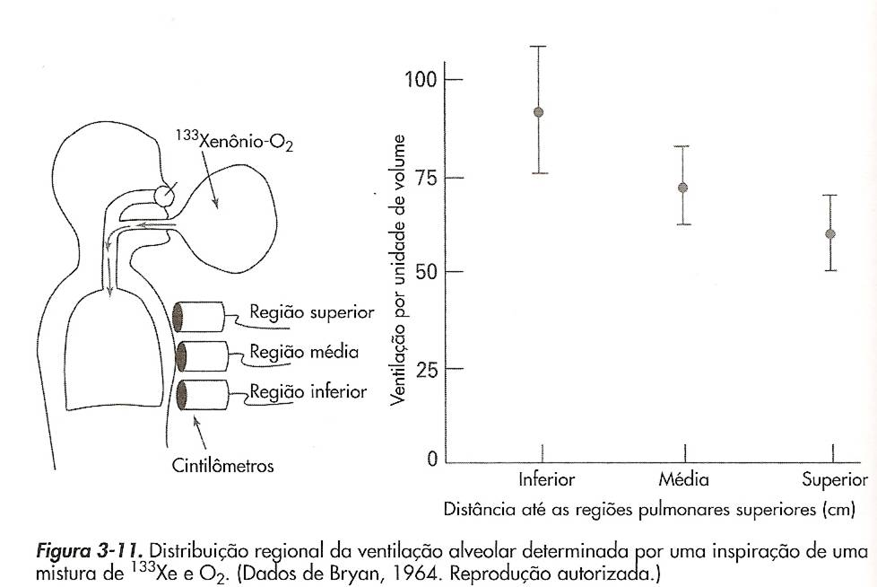
DISTRIBUIÇÃO REGIONAL DA VENTILAÇÃO ALVEOLAR
Fisiologia Pulmonar. M.G. Levitzky. Ed. Manole

Slide 11
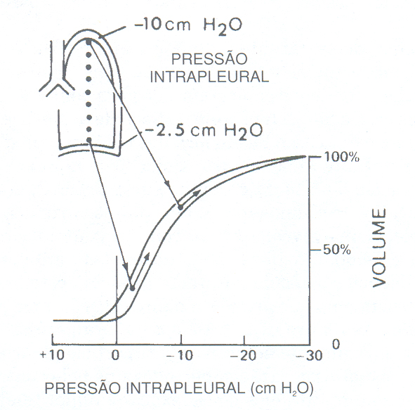
Expansão alveolar no ápice e na base pulmonar
Fisiologia Respiratória Moderna. J.B.West. Ed. Manole

Slide 12
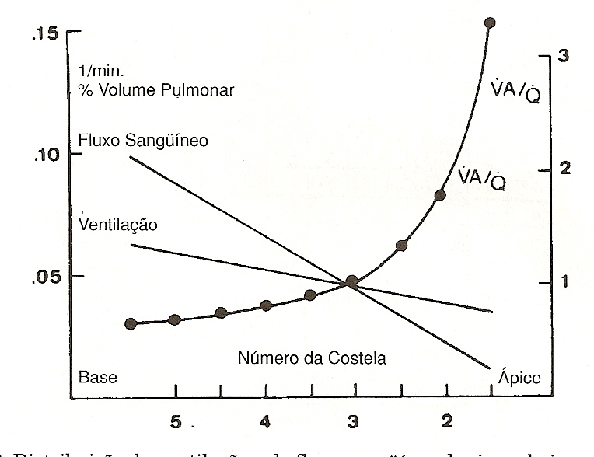
Relação ventilação/perfusão nas diferentes zonas pulmonares
Fisiologia Respiratória Moderna. J.B.West. Ed. Manole

Slide 13
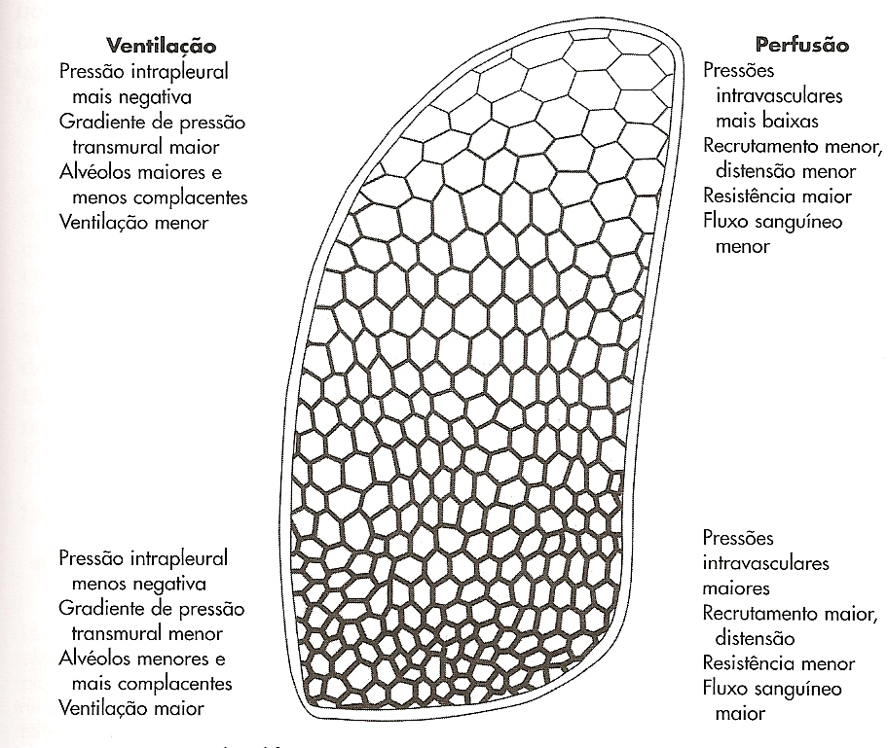
Relação ventilação/perfusão nos diferentes zonas pulmonares
Fisiologia Pulmonar. M.G. Levitzky. Ed. Manole

Slide 14
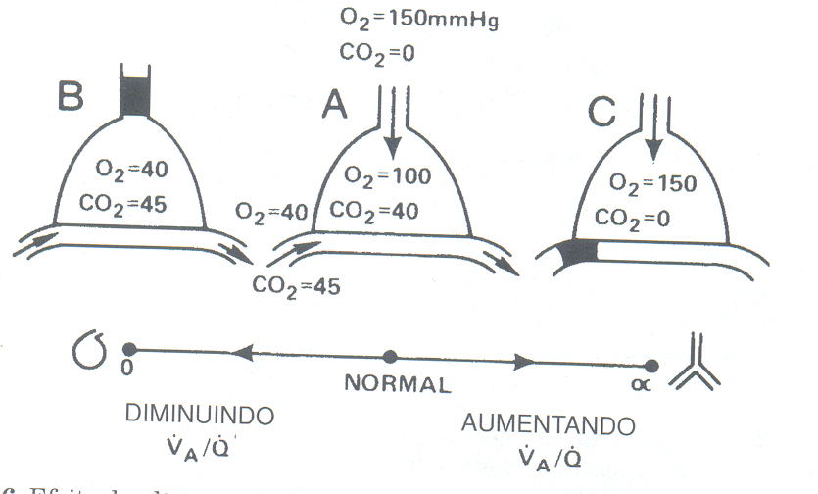
RELAÇÃO VENTILAÇÃO/PERFUSÃO
BASE
ÁPICE
VA
Q
Fisiologia Respiratória Moderna. J.B.West. Ed. Manole

Slide 15
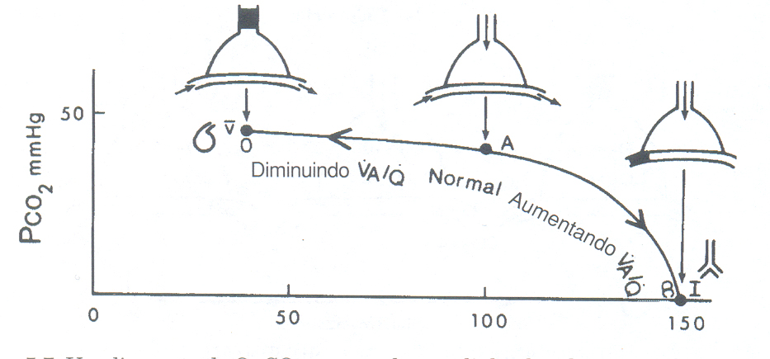
RELAÇÃO VENTILAÇÃO/PERFUSÃO
PO₂ mmHg
Fisiologia Respiratória Moderna. J.B.West. Ed. Manole

Slide 16
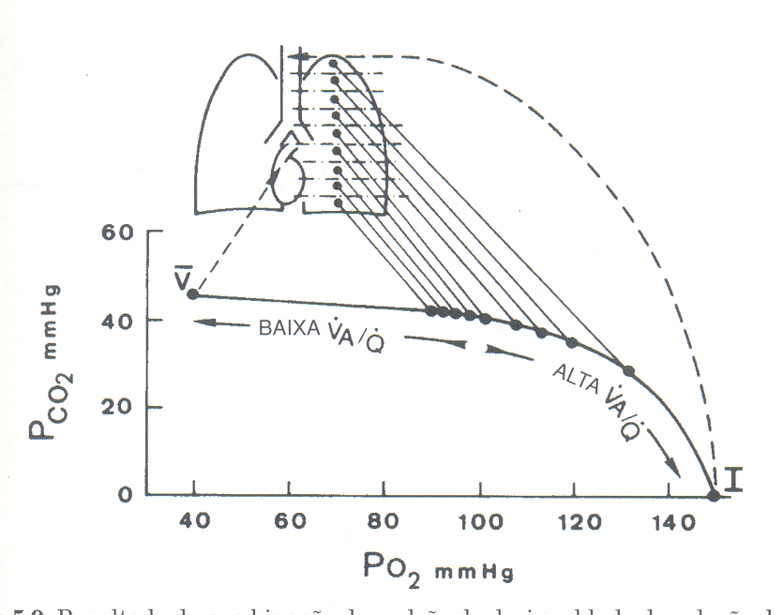
RELAÇÃO VENTILAÇÃO/PERFUSÃO
Fisiologia Respiratória Moderna. J.B.West. Ed. Manole

Slide 17
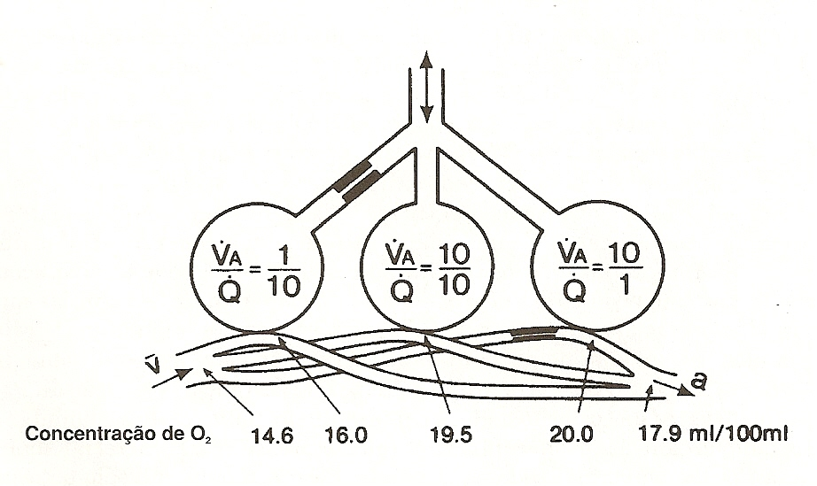
Relação ventilação/perfusão e saturação de O₂/Hb
~19 ml/100 mL
Fisiologia Respiratória Moderna. J.B.West. Ed. Manole

Slide 18
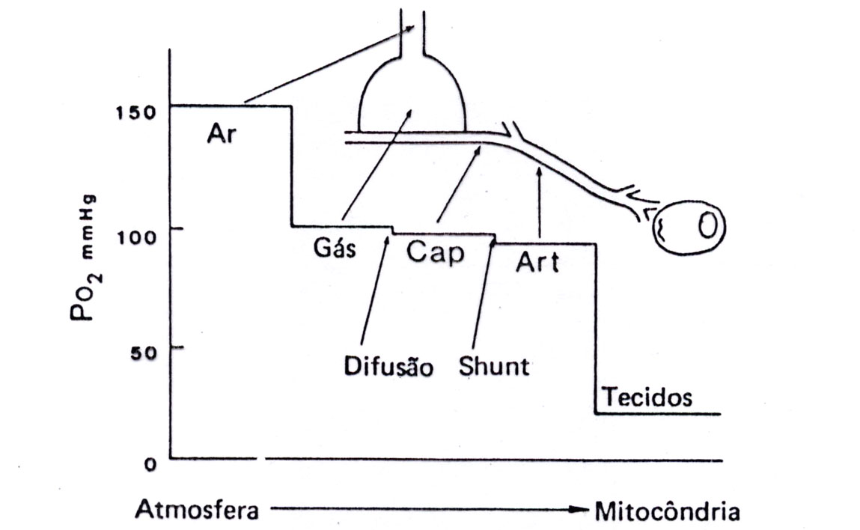
PO₂ no sangue arterial: difusão e shunt
Fisiologia Respiratória Moderna. J.B.West. Ed. Manole

Slide 19
CURVA DE DISSOCIAÇÃO O₂-HEMOGLOBINA
Laboratório de Fisiologia Cardiovascular, FMRP-USP

Slide 20
MÓDULO 11
CIRCULAÇÃO E
VENTILAÇÃO PULMONAR
Prof. Dr. Benedito H. Machado
Departamento de Fisiologia
FMRP - USP
Junho/2020

